Slide 1
Поделки из природного материала
Мастер – класс для воспитателей.
Выполнила воспитатель высшей категории МАДОУ
ЦРР-д/с № 9 «Улыбка»
г. Светлого
Авсеевич И.М.

Slide 2
В.А.Сухомлинский писал:
«Истоки творческих способностей и дарование детей на кончиках их пальцев. От пальцев, образно говоря, идут тончайшие ручейки, которые питают источник творческой мысли…. И чем больше мастерства в детской руке, тем умнее ребенок».

Slide 3
В процессе работы с тканью, бумагой, природным и бросовым материалом дошкольники познают свойства разных материалов, возможности их преобразования и использования в различных композициях, украшении группы, дома.
Ручной труд и конструирование формируют такие психические качества, как воображение, мышление, речь.
Ручной труд способствует развитию сенсомоторики у дошкольников – согласованности в работе глаза и руки, совершенствованию координации движений, гибкости, точности в выполнении действий.

Slide 4
РУЧНОЙ ТРУД Цель: развитие творческих способностей, художественного вкуса детей, формирование устойчивого интереса к изучению и бережному отношению к природе.
Задачи
обучающие: знакомить детей с «экологической тропой детского сада», учить узнавать, называть растения; учить технике работы с природным материалом;
развивающие: развивать творческое самовыражение детей через полученные знания и умения, способствовать развитию воображения, восприятия, волевых качеств, творческих способностей , художественного вкуса;
воспитательные: пробуждать в детях интерес и любовь к природе, воспитывать бережное отношение к ней; формировать чувство коллективизма, воспитывать стремление к совместной деятельности.

Slide 5
Работа начинается со сбора природного материала

Slide 6
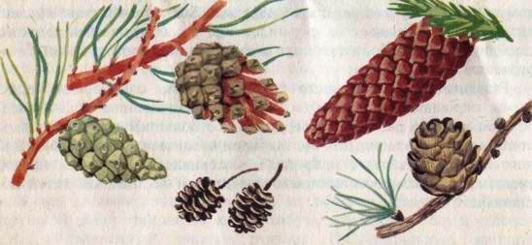
Шишки и хвоя
Плоды хвойных деревьев — шишки — прекрасный материал для объемных игрушек и занимательных поделок. По форме они напоминают части туловища животных, человека. Для изготовления поделок лучше использовать нераскрывшиеся шишки, так как с ними легче работать.
Собирать шишки желательно на влажной почве, чтобы они медленнее высыхали и дольше сохраняли форму. После сбора их нужно отсортировать по виду, форме и величине и разложить в отдельные коробки.
Хвоя. Для поделки игрушек, например ежа, лапок паука и коготков кошки, усиков бабочки, юбочки для куклы, подойдут хвойные иголки. Их можно собирать в любое время года. Хвоинок бывает много в тех местах, где растут сосны, ели, кедры. Хранить их можно в коробочках. В работе лучше использовать зеленую хвою.

Slide 7
Орехи и каштаны
При изготовлении игрушек можно использовать лесные, грецкие, земляные и кедровые орехи, фисташки.
Лесные орехи используют в качестве материала для изготовления головок игрушечных человечков (например, «веселый человечек»), животных (голова петушка, зайца и т. д.). Кедровые орехи могут пригодиться как дополнительный материал при изготовлении лапок зверьков, кулачков лесных человечков; они легко прокалываются шилом, хорошо склеиваются.
Скорлупа грецких орехов (в виде половинок) используется для поделки лодочек, тележек, черепах, жуков и т. п. Обе половинки скорлупы пригодны для изготовления, например, головы Деда-мороза.
Плоды каштана являются хорошим материалом для изготовления простейших игрушек. Они имеют красивую блестящую поверхность и ярко-коричневую окраску. Оболочка свежего каштана тонкая, легко прокалывается шилом. Целые плоды каштана можно использовать для изготовления головы и туловища кукол. Хранить каштаны желательно в прохладном месте.

Slide 8
Жёлуди
Плоды дуба — желуди бывают разной формы и величины. С одного конца они окружены сильно разросшейся чашечкой — плюской. Желуди созревают осенью, в сентябре — октябре. Их рекомендуется собирать, когда они созрели и падают с дерева. Одновременно с желудями собирают и их чашечки (плюски), на которых они держатся. Плюски очень хороший материал в дополнение к желудю, их часто используют для различных поделок. Желуди следует собирать разные по размеру и форме. Для изготовления игрушек желательно использовать свежие желуди, так как они дольше сохраняются и с ними легче работать (высохшие желуди легко раскалываются при обработке).
Желуди очень удобны для изготовления фигурок забавных человечков, животных, различных деталей к игрушкам из другого природного материала. Из продолговатых желудей делают жирафа, цаплю, лошадку, ослика, причем туловище можно смастерить из большого продолговатого желудя, а головку — из маленького, круглого. При изготовлении забавных человечков плюски можно использовать в качестве шапочек для них.
Желуди хранят в прохладном и влажном месте.

Slide 9
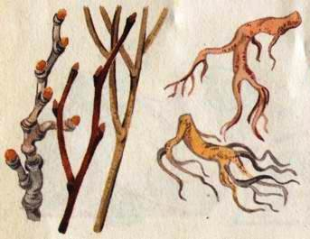
Ветки и корни
Разнообразные ветки используются при изготовлении некоторых частей поделки: рук, ног, шеи и т. д. С этой целью лучше использовать ветки сосны, ели, сирени. Их ветки упруги и при высыхании не так легко ломаются.
Сбор веток — работа, требующая времени, терпения, аккуратности. При этом необходимо постоянно помнить, что деревья нужно беречь и для игрушек собирать и использовать только сухие, но не слишком пересохшие ветки.
Для поделок могут быть использованы также и корни. Они иногда своими причудливыми формами напоминают различных животных или части их тела. Собранные корни нужно вымыть и хранить в помещении с умеренной влажностью.

Slide 10
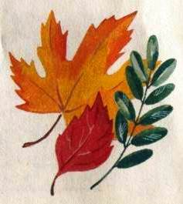
Листья
Интересным и нужным дополнением при изготовлении игрушек являются листья. Они могут быть самых разнообразных форм и расцветок. Крупный лист дуба, клена дети применяют как парус для яхты, плота, парохода. Листья можно также использовать для изготовления крыльев бабочки, плавников рыбки (эти игрушки делаются из шишек и листьев). Собирать листья лучше осенью, когда они особенно красивы.
Для сохранения и последующего использования листьев их необходимо правильно заготовлять. Для этого собранные листья растений кладут между бумажными листами и проглаживают теплым утюгом, затем их можно переложить плотной бумагой или тонким картоном и положить сверху груз. При длительном хранении бумагу или картон, находящийся между листьями, время от времени следует менять.

Slide 11
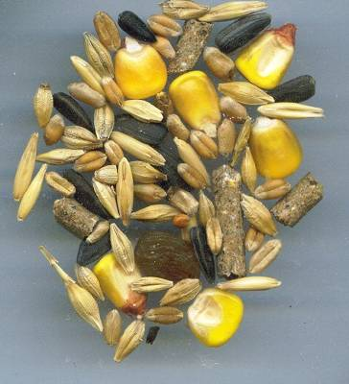
Семена
Ценным дополнением к игрушкам из природного материала могут быть семена деревьев, цветов, овощей, например, семена клена, ясеня. Они известны как крылатки. Из них можно сделать крылья для стрекозы, уши для зайца, плавники для рыбки, а из семян липы хорошо получаются антенны для космонавтов, лапы животных; из семян арбуза, дыни, подсолнуха можно смастерить глаза. Собирать семена лучше осенью.

Slide 12
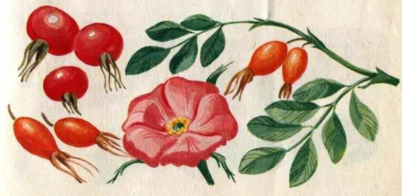
Шиповник, рябина
Разнообразные и интересные игрушки можно изготовить из плодов шиповника и ягод рябины. Ценным качеством данного материала является доступность использования его в работе. Плоды шиповника и рябины легко накалываются, поэтому техника изготовления игрушек из этого материала несложная.
Работать с материалом лучше летом, так как свежие ягоды и плоды легко прокалываются сосновыми иглами, проволочками, спичками.
Для хранения ягоды непригодны, так как при высыхании они твердеют и теряют форму.
Из плодов шиповника и ягод рябины можно сделать различные игрушки: гномиков и маленьких человечков, собачек и котят, ослика, яркие бусы и др.

Slide 13
При организации занятий по обучению детей ручному труду соблюдаются следующие условия:
Учитываются возрастные и индивидуальные особенности детей.
при отборе содержания для ручного труда и образцов игрушек для изготовления детьми учитываем разницу в интересах мальчиков и девочек..
Каждая поделка должна быть интересна детям по содержанию и находить конкретное практическое применение.
Используется усложнение технических и изобразительных средств обучения для придания занятиям обучающего и развивающего характера.
Любой результат, т. е. вещь, сделанная руками ребенка, должна положительно оцениваться взрослым, даже если участие малыша было минимальным;
О результатах продуктивной деятельности ребенка рассказывается его родителям, приходящим в группу взрослым, показываем им поделки, публично выражая свое одобрение и похвалу.
Занятия строится так, чтобы нести детям положительный эмоциональный настрой, воспитывать у детей нравственные понятия.

Slide 14
В работе с детьми мы используем наиболее эффективные методы и приемы:
Создание заинтересованности.
Использование художественного слова и музыкального сопровождения.
Напоминание правил по технике безопасности при работе с ножницами.
Рассматривание схем последовательности работы.
Показ с объяснением.
Активизация речи детей.
Динамическая пауза.
Практическая деятельность детей.
Уточняющие вопросы.
Помощь со стороны взрослого и детей тем, кто затрудняется.
Анализ и самооценка деятельности детьми.
При обучении детей различным способам преобразования материалов, наиболее значительное место среди используемых методов и приемов занимает показ способов работы.

Slide 15
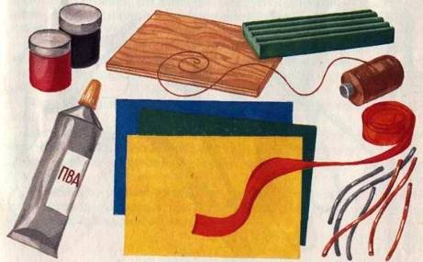
Дополнительные материалы
Бумага.
Фольга. Употребляется для украшения поделок, переплетов.
Пластилин. Этот материал применяется для скрепления частей игрушек.
Проволока является необходимым материалом для скрепления частей игрушки.
Нитки.
Клей ПВА.
Цветные лоскуты — обрезки различных тканей — также пригодятся для оформления поделок.

Slide 16
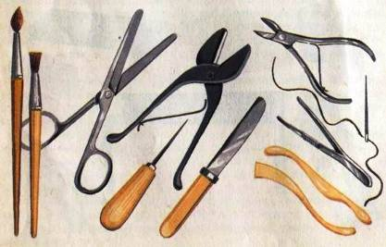
Инструменты
Шило.
Ножницы.
Иголка нужна крупная швейная, ее необходимо хранить на маленькой салфетке либо в игольнице со вдетой в нее ниткой.
Карандаш простой.
Краски необходимы для оформления отдельных деталей игрушки.
Кисточки (мягкая для рисования, более жесткая для клея).
Стека — инструмент, применяемый в процессе лепки из глины или пластилина (для обработки поверхности изделия).
Щипчики желательно маникюрные или со сведенной перекрученной передней частью. Они используются для закручивания проволочки при изготовлении игрушек из соломы, мочала и других материалов.

Slide 17
Требования к оборудованию и материалам
Столы, стулья и прочая мебель и оборудование, которыми пользуются дети, должны по своим размерам соответствовать их ростовым показателям.
В пользование детям даются исправные и безопасные инструменты и предметы инвентаря с хорошо закрепленными рукоятками. При этом ножницы должны быть с тупыми концами, молоток - с закругленной ударной частью и т.д.
Запрещается использование детьми оборудования и инструментов, предназначенных для взрослых. Нецелесообразно, педагогически неоправданно и опасно применение инструментов, выпускаемых промышленностью, для игровой деятельности детей.
Все колющие и режущие инструменты должны храниться в закрытых местах и использоваться детьми лишь с ведома и под контролем воспитателя. Швейные иглы хранятся в специальных шкатулках-игольницах, всегда с нитками; их количество систематически проверяется воспитателем.
Отбирая для детских поделок природный, бросовый и прочий материал, воспитатель всегда должен помнить о его безопасности; не брать очень острых сучков, режущей травы, ядовитых ягод, грибов и растений, твердой проволоки, битого стекла, спичек с не удаленной серной головкой и т.п.
Из отходов промышленного производства в работе с детьми могут быть использованы лишь те материалы и красители, которые по заключению гигиенистов не представляют опасности для здоровья детей. Запрещается использовать стекловату, искусственный (синтетический) мех и материалы на капроновой основе, свинец, нитро и эмалевые краски и лаки, эпоксидную смолу и органические растворители.
Воспитатель должен тщательно продумать целесообразность предлагаемой детям работы, а также необходимость изготовления тех или иных поделок, не допускать большого скопления детских работ, не нашедших своего применения.
Все оборудование, инструменты и материалы должны быть аккуратно, удобно и рационально размещены, содержаться в чистоте и исправном состоянии в закрытых емкостях.

Slide 18
Требования безопасности во время занятия:
Рабочее место ребенка должно содержаться в чистоте; по напоминанию воспитателя периодически (во время занятия) убираются детьми отходы, обрезки материалов в специально отведенное место (разнос, коробку).
Ножницы класть сомкнутыми концами от себя, использовать ножницы с тупыми концами.
Работает с шилом только воспитатель выполнять проколы в отведенном месте на столе, убирать после пользования в стойку-подставку шилом вниз.
Работать с иглой строго на своем рабочем месте, пользоваться наперстком, ни в коем случае не брать нитку с иголкой в рот. Не оставлять иголку на столе, втыкать в игольницу. Воспитатель постоянно контролирует расстояние между детьми при шитье, проверяет наличие игл по счету.
По мере загрязнения рук клеем, вытирать их салфеткой; не пробовать клей на вкус, не трогать грязными руками нос, глаза.
При изготовлении поделок из природного, бросового материала не брать в рот мелких предметов (кусочков проволоки, бусинок, пуговиц, палочек). Не пробовать на вкус косточки, растения, семена.
Материал в младших группах готовит воспитатель , все прорезы, отверстия острыми предметами делает только взрослый.

Slide 19
Какие поделки можно придумать?

Slide 20
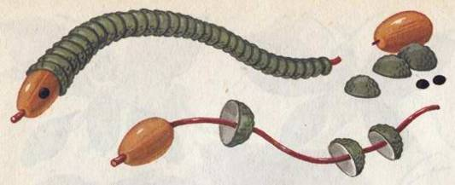
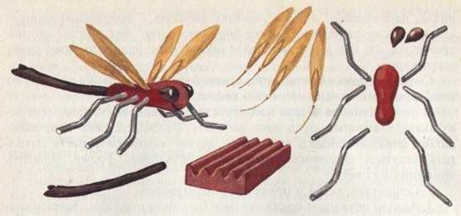
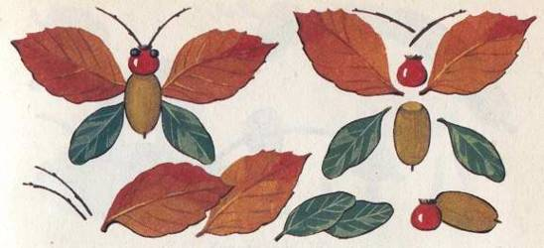
Гусеничка
Стрекоза
Бабочки

Slide 21
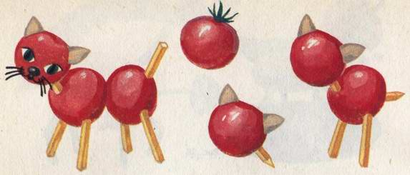
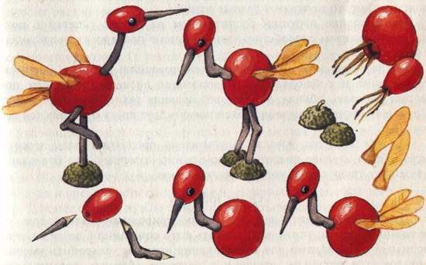
Кошечка
Цапля

Slide 22
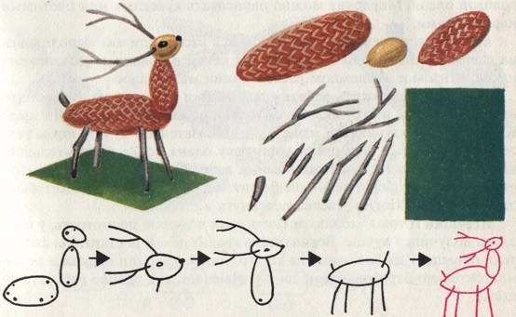
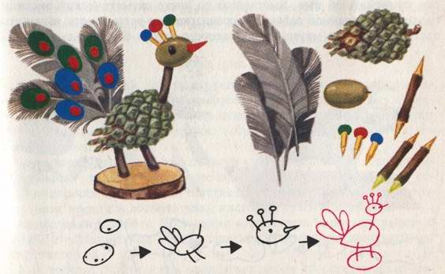
Олень
Павлин

Slide 23
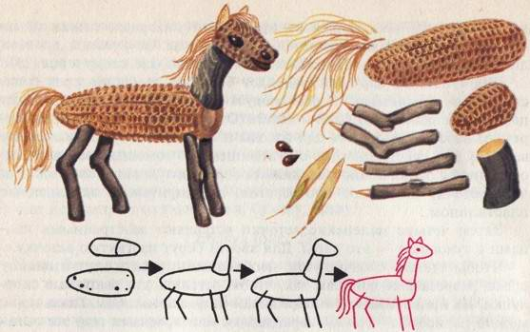
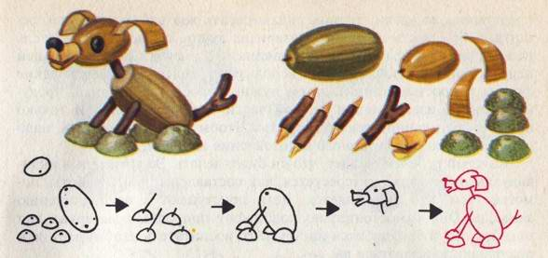
Лошадка
Собачка

Slide 24
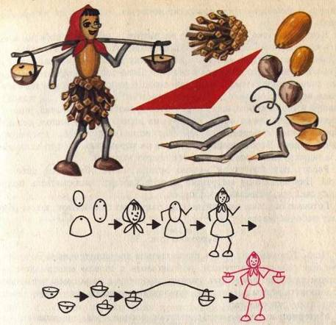
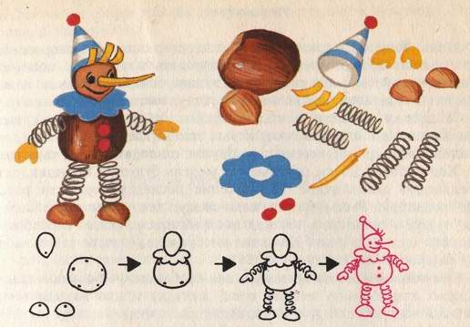
Девочка с
коромыслом
Буратино

Slide 25
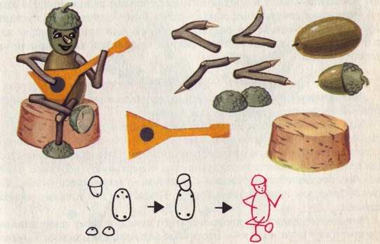
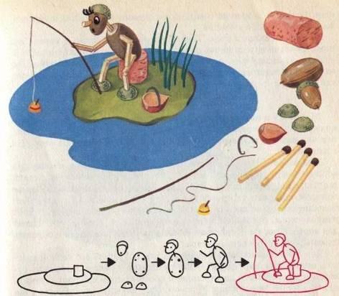
Музыкант
Рыбачок

Slide 26
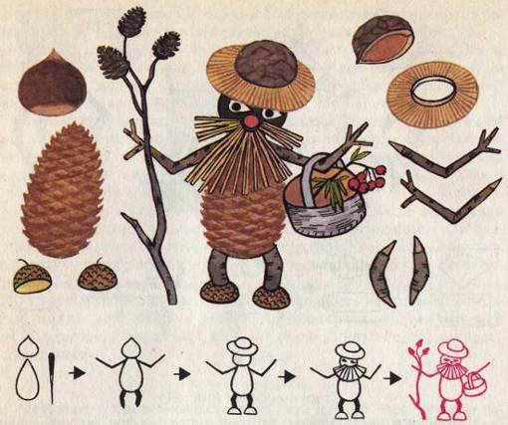
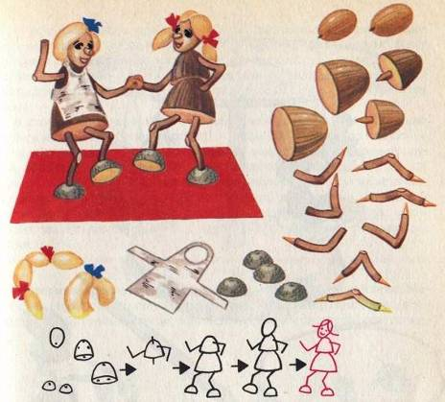
Лесовичок
Подружки

Slide 27
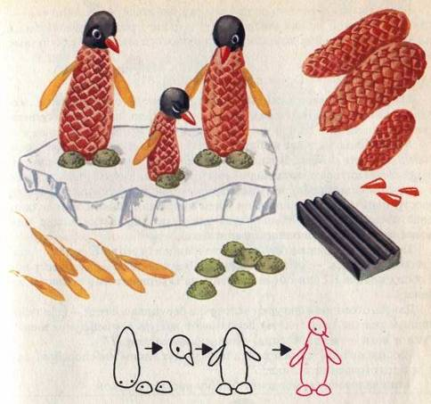
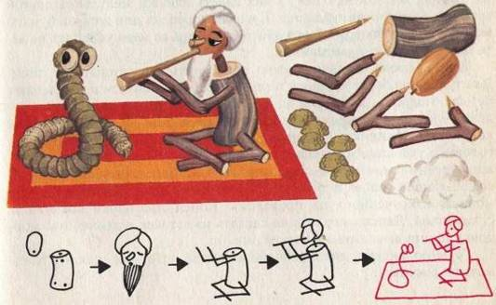
Пингвины
Факир

Slide 28
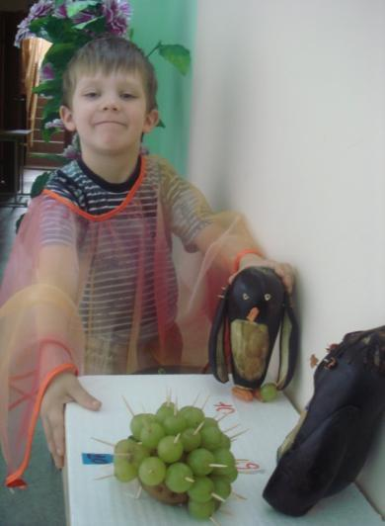
Дети любят все, что сделано своими руками

Slide 29
Дорогие воспитатели!
Больше фантазируйте!

